Slide 1









Selamat datang
Presentasi dari kami
“Hal-Hal LUCU di Sekitar kita”
BY:
Nur Ali Muhammad
&
Luki Alamsyah

Slide 2











Pilih Di Bawah Ini !!!
Perkenalan
Meme lucu mahasiswa
Postingan di facebook
Chat lucu online shop
Chat lucu ojol
Penutup

Slide 3










Perkenalan
Tentang Kami
Nur Ali Muhammad (311810355)
Mahasiswa aktif di Universitas Pelita
Bangsa jurusan Teknik Informatika
Tahun 2018
Tinggal di Cikarang Timur Bekasi
Luki Alamsyah (311810607)
Mahasiswa aktif di Universitas Pelita
Bangsa jurusan Teknik Informatika
Tahun 2018
Tinggal di Cabang Bungin Bekasi
MENU

Slide 4
Moment-moment lucu MAHASISWA
MENU

Slide 5
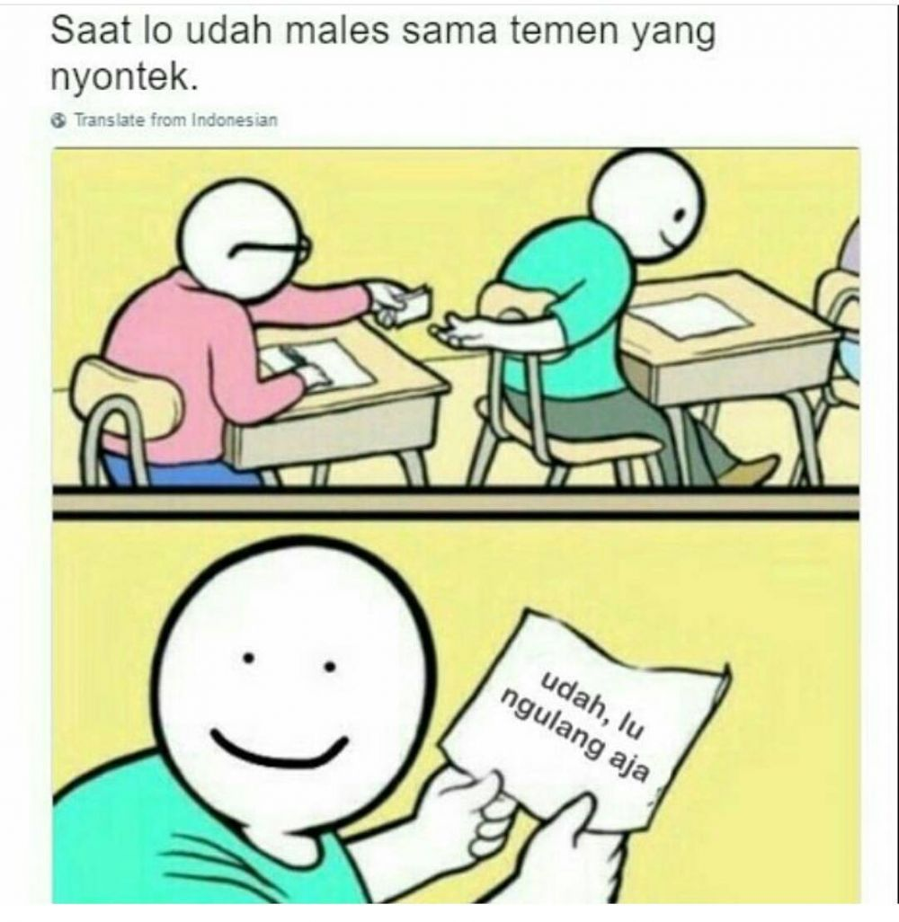
1. Mau minta contekan, eh ternyata contekannya malah ngeledek gini.
MENU

Slide 6

2. Pernah ngalamin kaya begini? Bingung sendiri kan pasti.
MENU

Slide 7

3. Mahasiswa dikit-dikit parno.
MENU

Slide 8
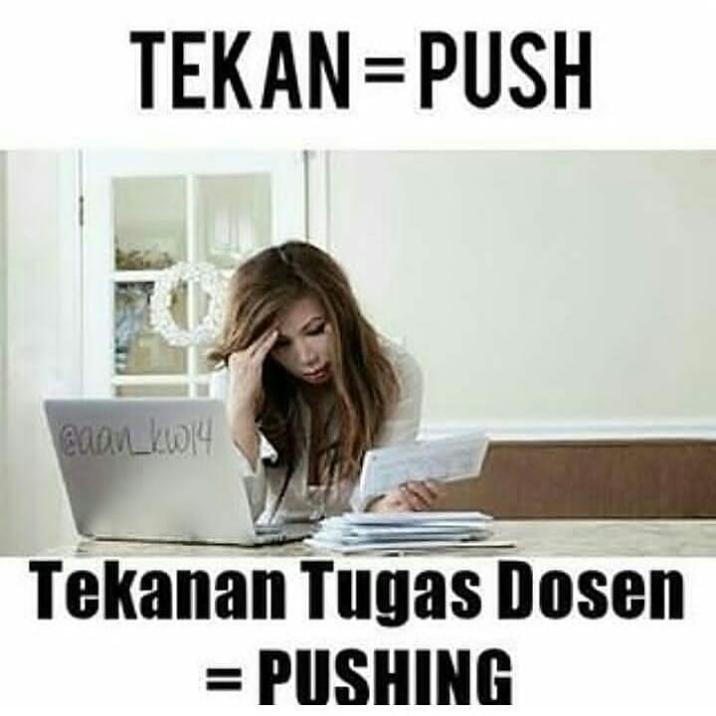
4. Pushing sekali.
MENU

Slide 9
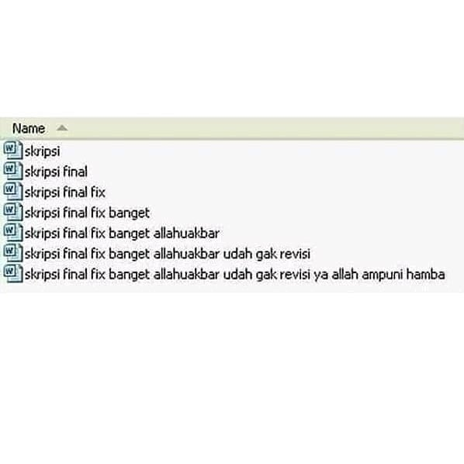
5. Siapa yang pernah bikin nama file-nya sampai kaya gini?
MENU

Slide 10
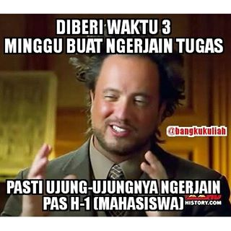
6. Sebuah kebiasaan buruk yang selalu dilestarikan.
MENU

Slide 11
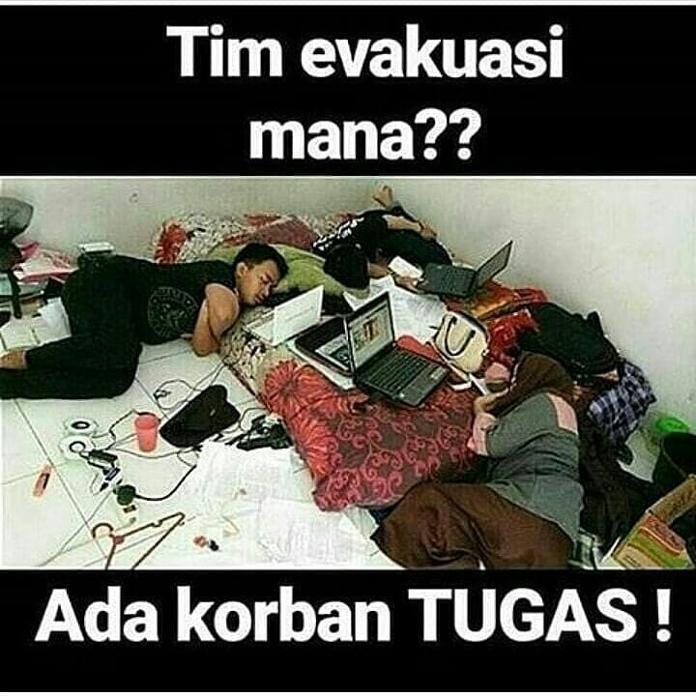
7. Sering terjadi dan sering ditemukan, apa kamu pernah merasakan?
MENU

Slide 12
,
Postingan Lucu
di FACEBOOK
MENU

Slide 13
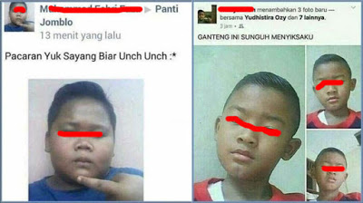
,
1. Kids jaman now
MENU

Slide 14
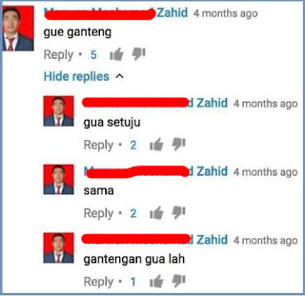
,
2. Fix kamu ganteng
MENU

Slide 15
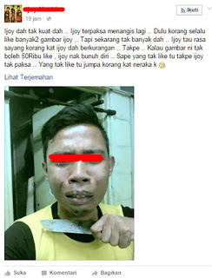
,
3. Bantu Like Gan.. Up Up (abaikan ingus)
MENU

Slide 16
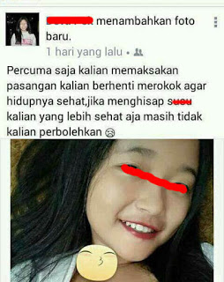
,
4. Aku sih yeess!
MENU

Slide 17
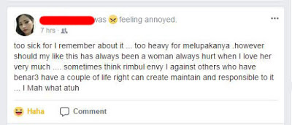
,
5. Rip english
MENU

Slide 18
CHAT LUCU ONLINE SHOP
MENU

Slide 19
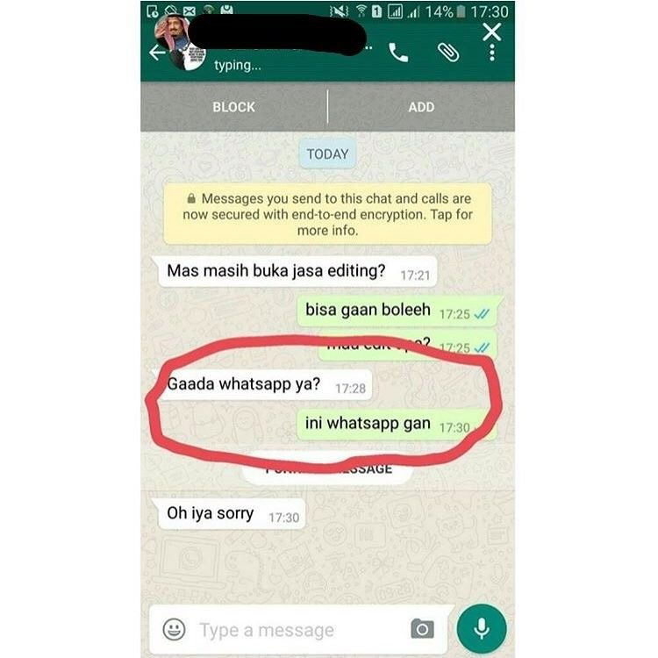
1. LOL
MENU

Slide 20
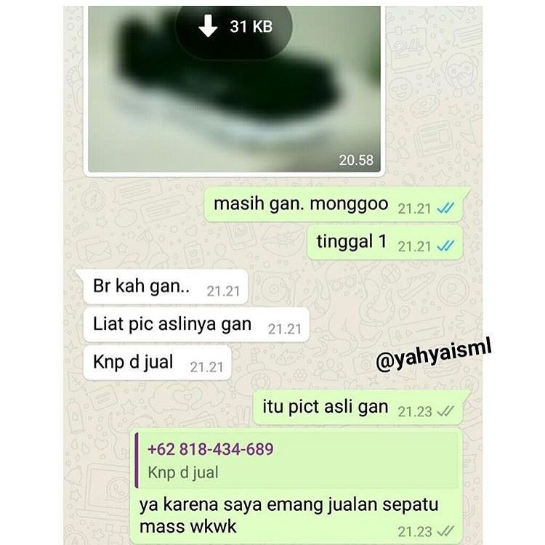
2. Pertanyaan brilliant dari seorang customer
MENU

Slide 21
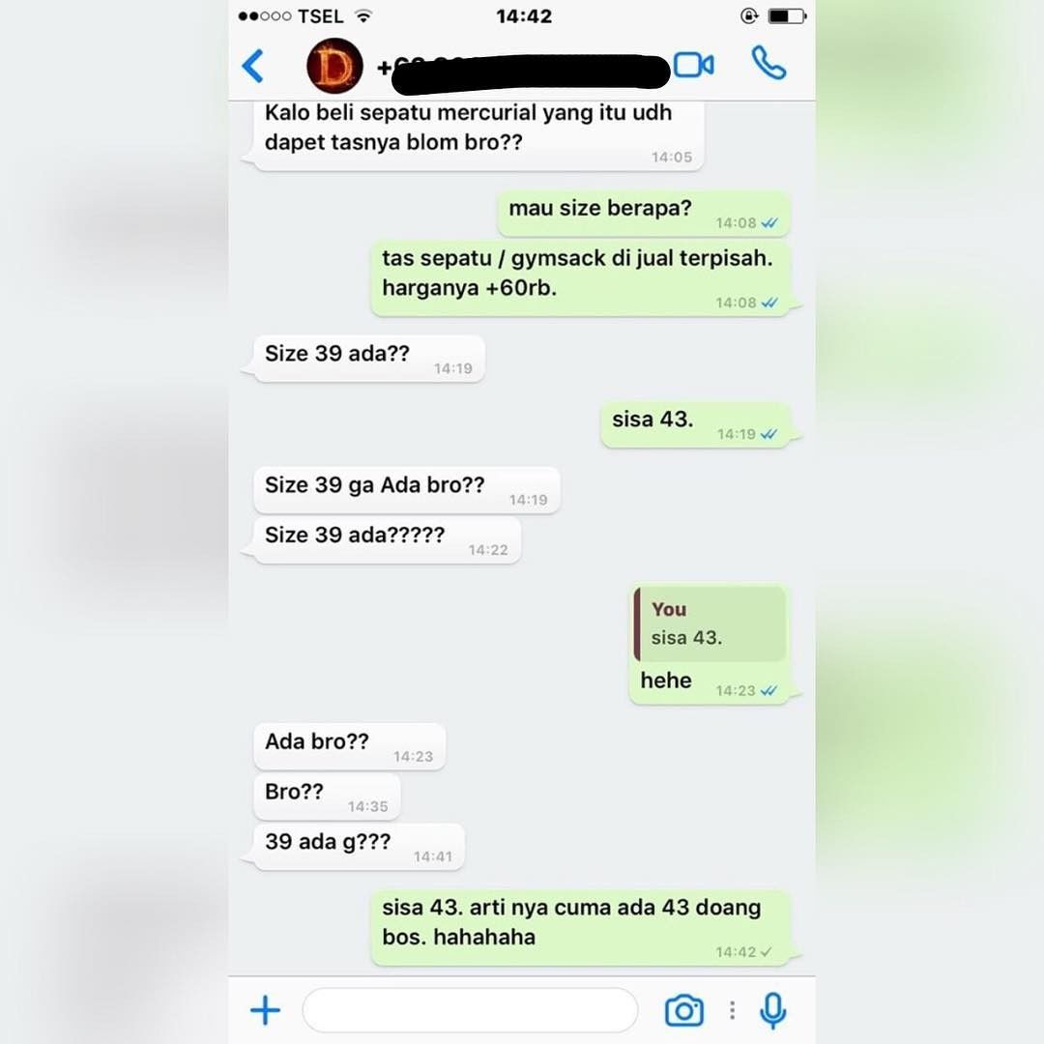
3. Akibat terlalu banyak mengonsumsi micin nih,haha
MENU

Slide 22
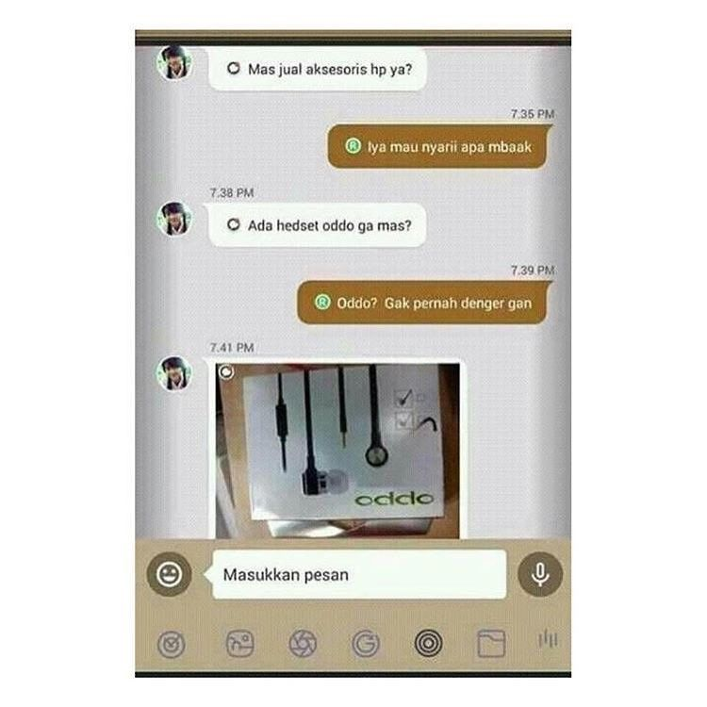
4. Oddo smartphone? Parah nih orang nggak tau merk hp-nya Raisa, huhuu...
MENU

Slide 23
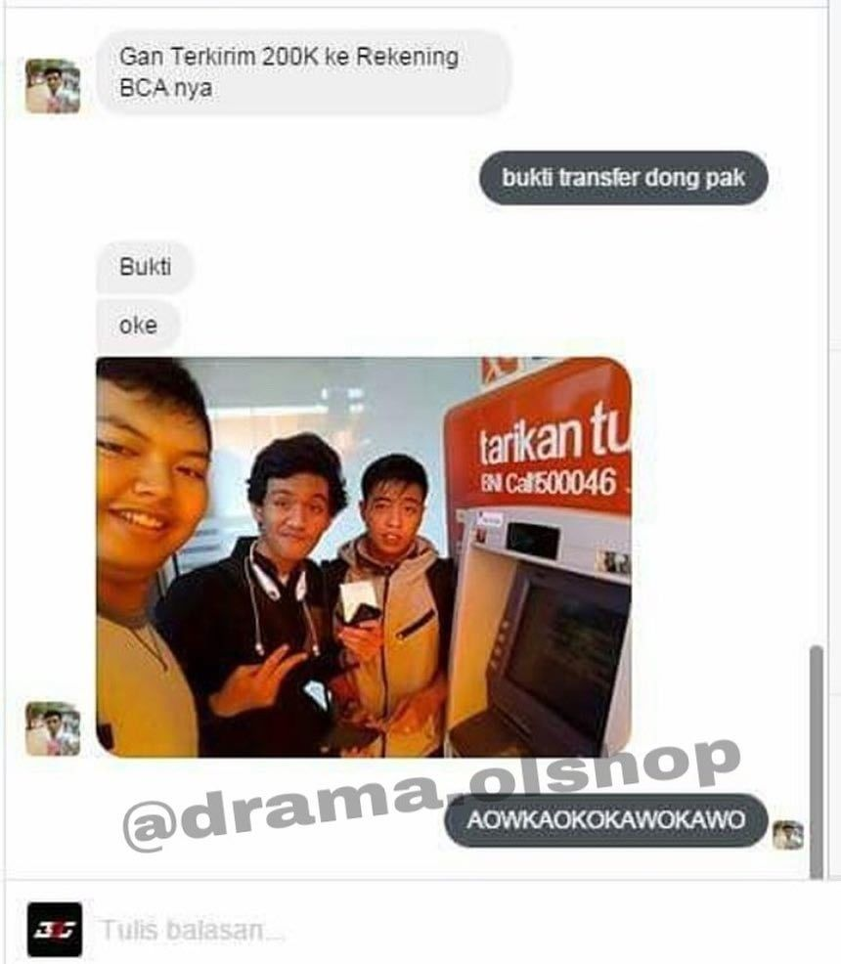
5. Bukti? Oke. Customernya eksis banget..
MENU

Slide 24
CHAT LUCU OJEK ONLINE
MENU

Slide 25
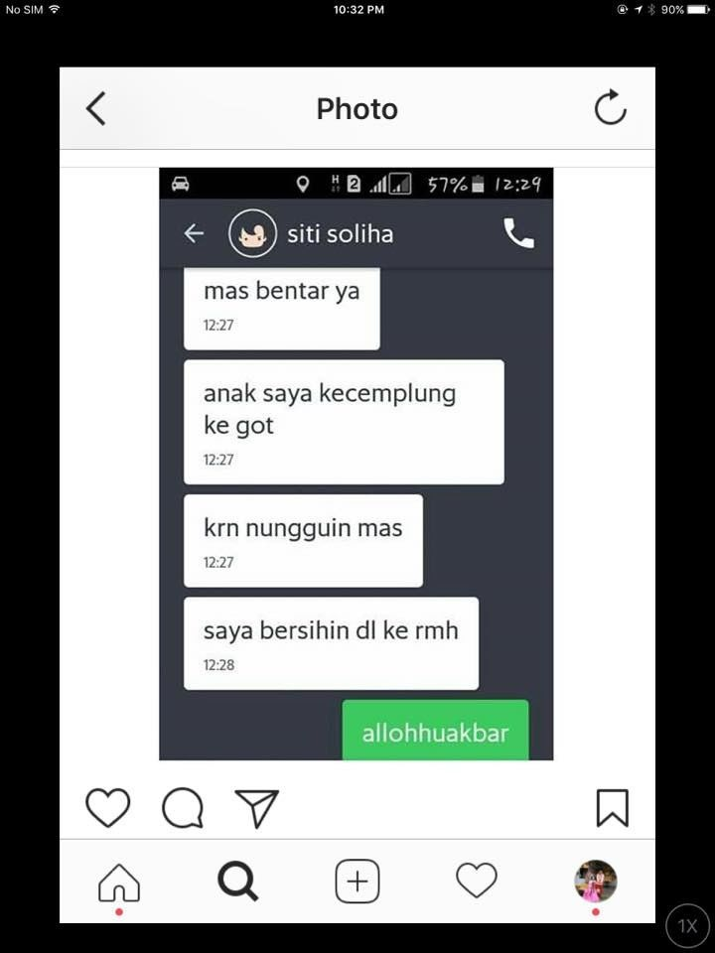
1. Belum narik, Drivernya malah udah dapat masalah duluan! Duh, nasib...nasib...!
MENU

Slide 26
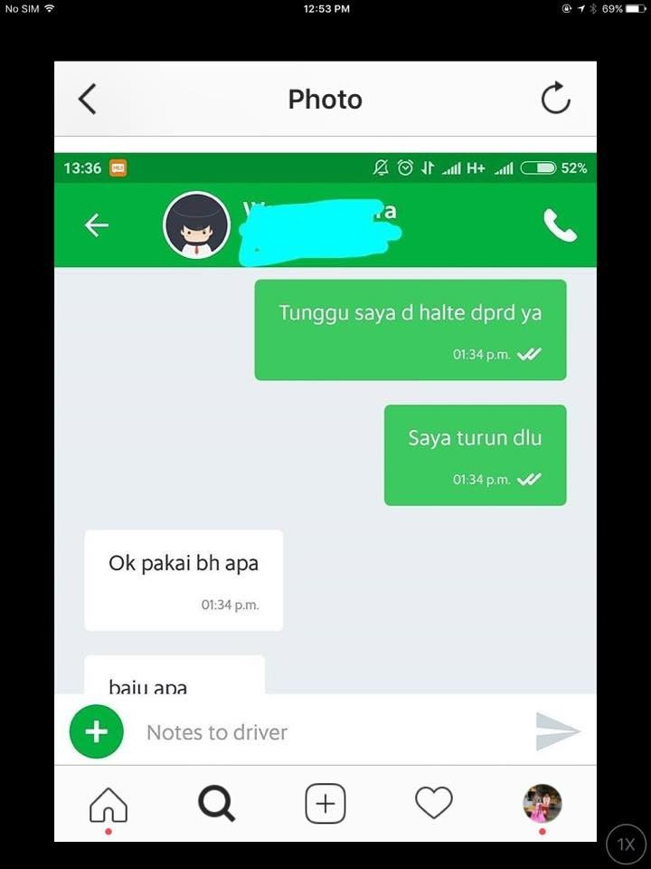
2. Mungkin jari drivernya lagi kepleset, ya...
MENU

Slide 27
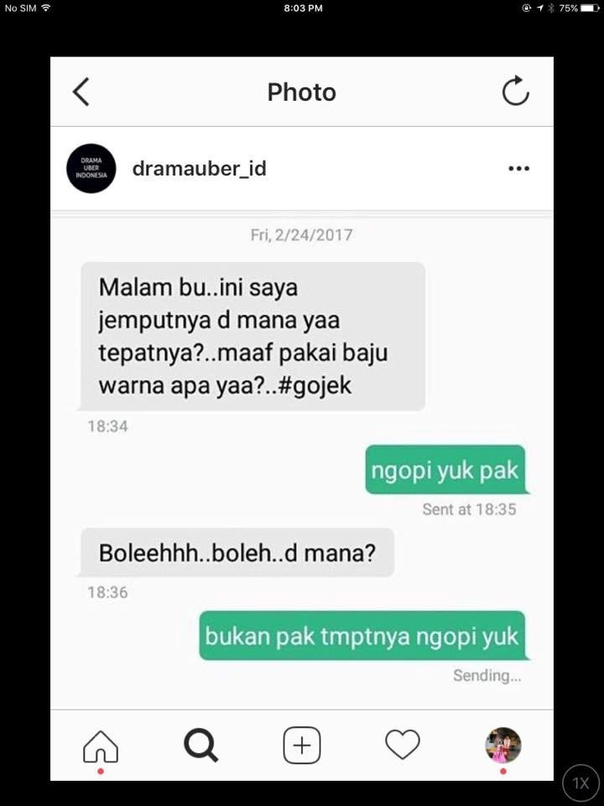
3. Malah Bapaknya yang ke-gr-an duluan, Ih Malunya sampai di ubun-ubun tuh!
MENU

Slide 28
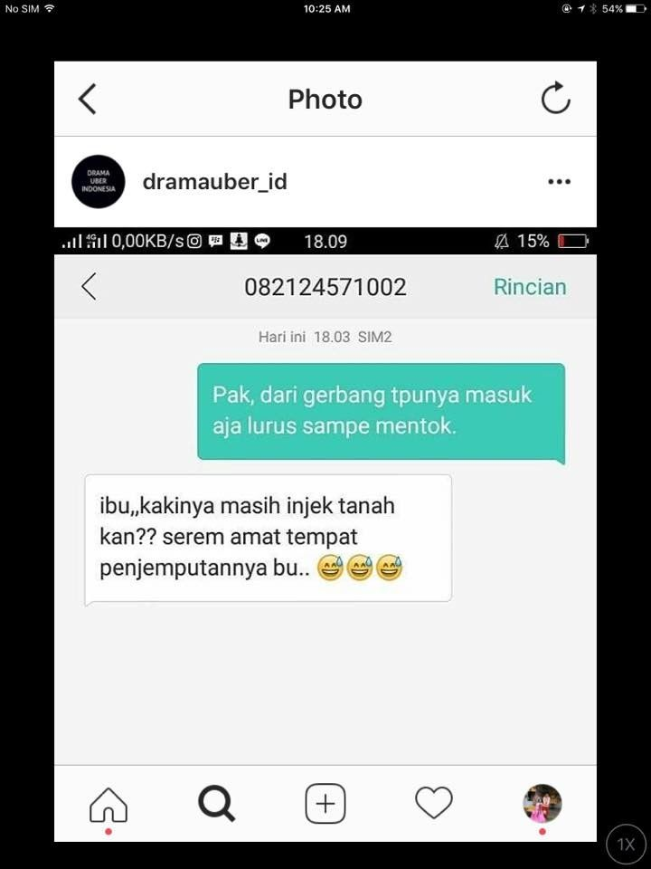
4. Malah disangka Kuntilanak lagi.
MENU

Slide 29
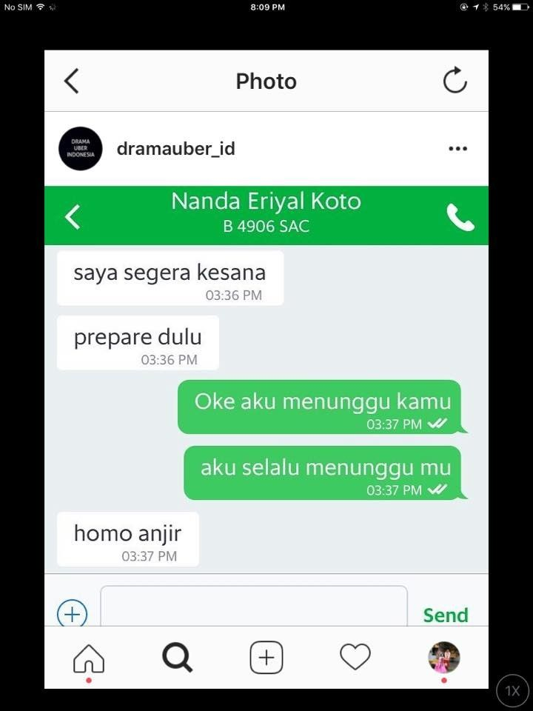
5. Sudah gombal, malah salah sasaran! Malunya sampai sumsum tulang belakang tuh!
MENU

Slide 30
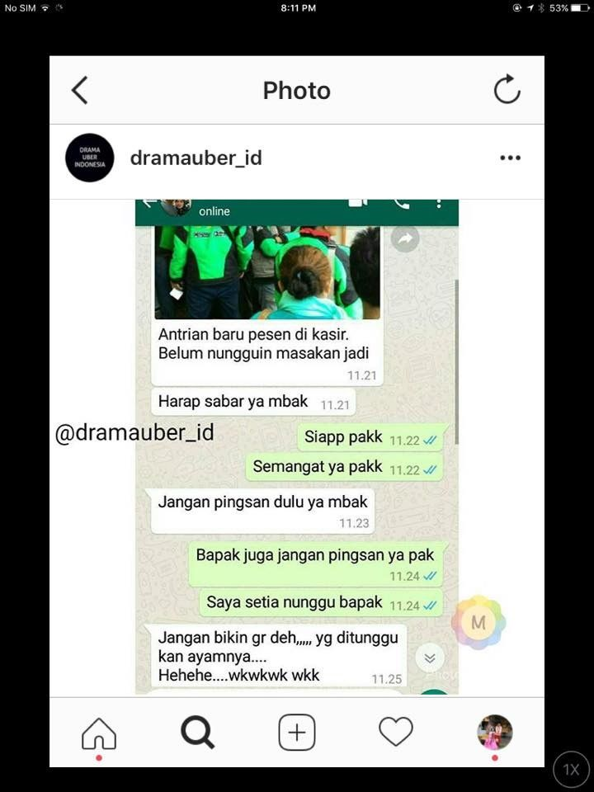
6. Ketika ayam dan bapaknya sama-sama dirindukan.
MENU

Slide 31
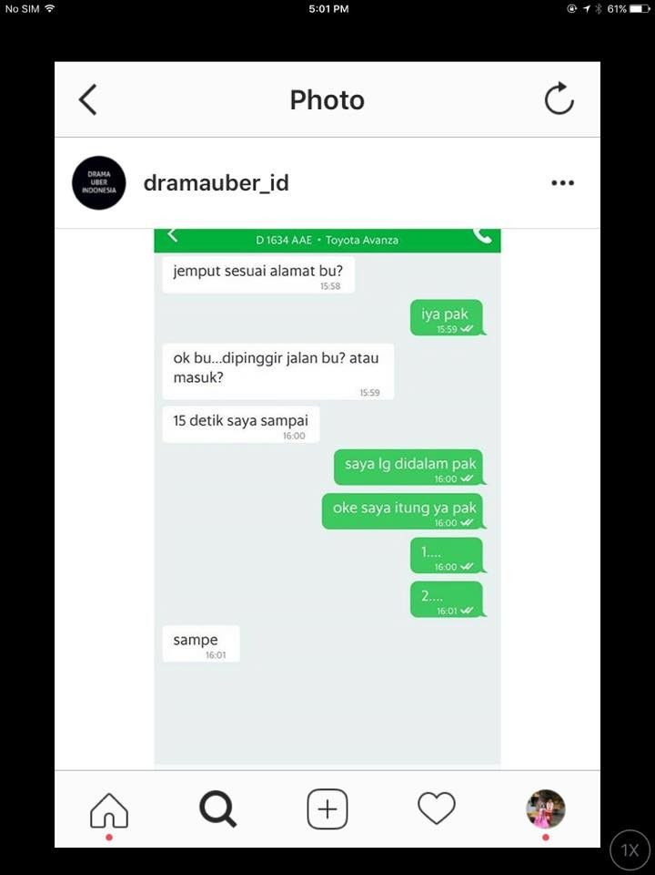
7. Mungkin drivernya ada titisan The Flash ya?
MENU

Slide 32





Kami Para Presenter
“Mengucapkan”
TERIMA KASIH
“Atas Perhatiannya
Dan Semoga Terhibur”
EXIT

